Slide 1




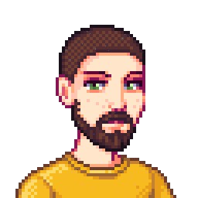
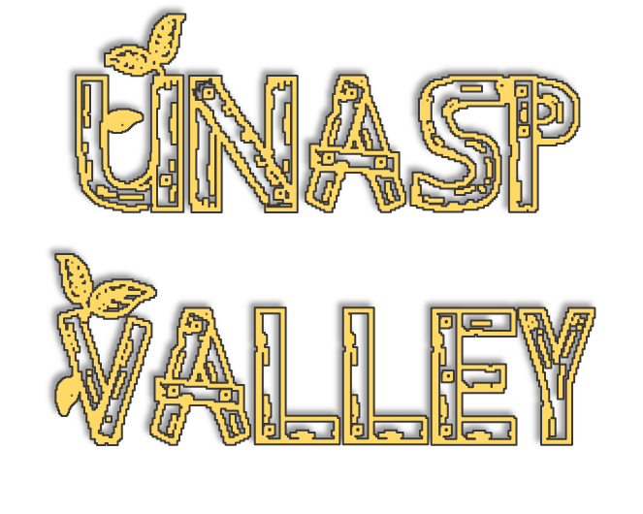





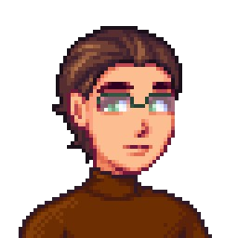



https://github.com/bruninhaout/unasp-valley

Slide 2


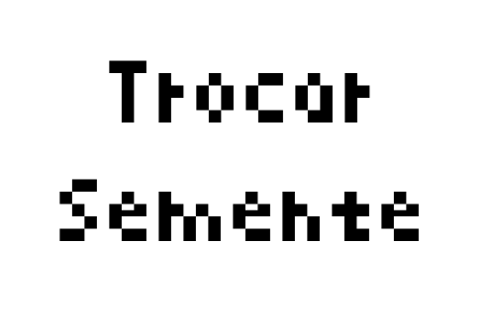
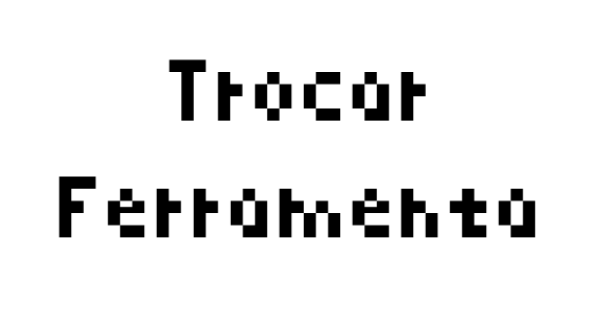
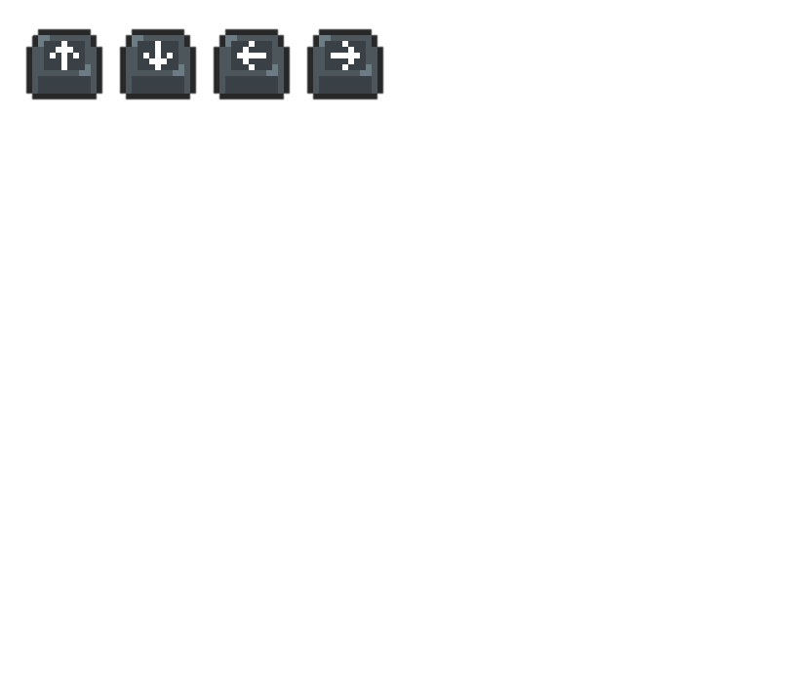
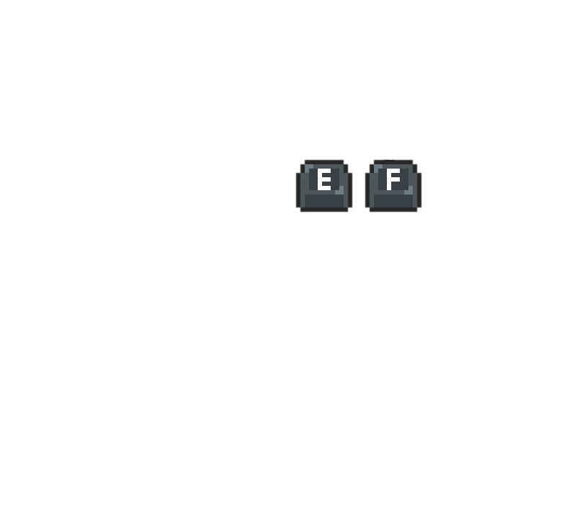





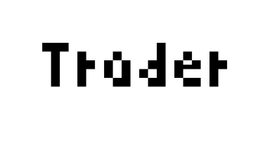




No mundo dos bichos, João é um coelho fazendeiro que herdou uma pequena fazenda de seu bisavô. Após tentativas frustradas de tentar a vida no ramo da compra e venda de bitcoins, João busca uma vida tranquila, na qual todos os dias ele planta e colhe seus vegetais e, no fim do dia, negocia-os com o mercador para conseguir o dinheiro para se manter!

Slide 3
No mundo dos bichos, João é um coelho fazendeiro que herdou uma pequena fazenda de seu bisavô. Após tentativas frustradas de tentar a vida no ramo da compra e venda de bitcoins, João busca uma vida tranquila, na qual todos os dias ele planta e colhe seus vegetais e, no fim do dia, negocia-os com o mercador para conseguir o dinheiro para se manter!

Slide 4


No mundo dos bichos, João é um coelho fazendeiro que herdou uma pequena fazenda de seu bisavô. Após tentativas frustradas de tentar a vida no ramo da compra e venda de bitcoins, João busca uma vida tranquila, na qual todos os dias ele planta e colhe seus vegetais e, no fim do dia, negocia-os com o mercador para conseguir o dinheiro para se manter!
Sua missão como jogador é fazer com que João, o coelho, consiga se manter bem e feliz com seu terreno e plantações. A ideia é que, a cada dia que passe, você consiga colher mais frutos, fazer plantações mais robustas, negociar com o mercador para conseguir juntar um dinheiro e concretizar o sonho de João: fazer sua própria fazenda de mineração de Bitcoins!

Slide 5

No mundo dos bichos, João é um coelho fazendeiro que herdou uma pequena fazenda de seu bisavô. Após tentativas frustradas de tentar a vida no ramo da compra e venda de bitcoins, João busca uma vida tranquila, na qual todos os dias ele planta e colhe seus vegetais e, no fim do dia, negocia-os com o mercador para conseguir o dinheiro para se manter!
Sua missão como jogador é fazer com que João, o coelho, consiga se manter bem e feliz com seu terreno e plantações. A ideia é que, a cada dia que passe, você consiga colher mais frutos, fazer plantações mais robustas, negociar com o mercador para conseguir juntar um dinheiro e concretizar o sonho de João: fazer sua própria fazenda de mineração de Bitcoins!
A Ideia do jogo é que seja relaxante e te mantenha entretido em te desafiar a gerar a maior fortuna possível, tudo isso como um grande passa tempo, pois para que os frutos sejam cultivados, é necessário que o tempo passe, sejam regados e que João, descanse.

Slide 6
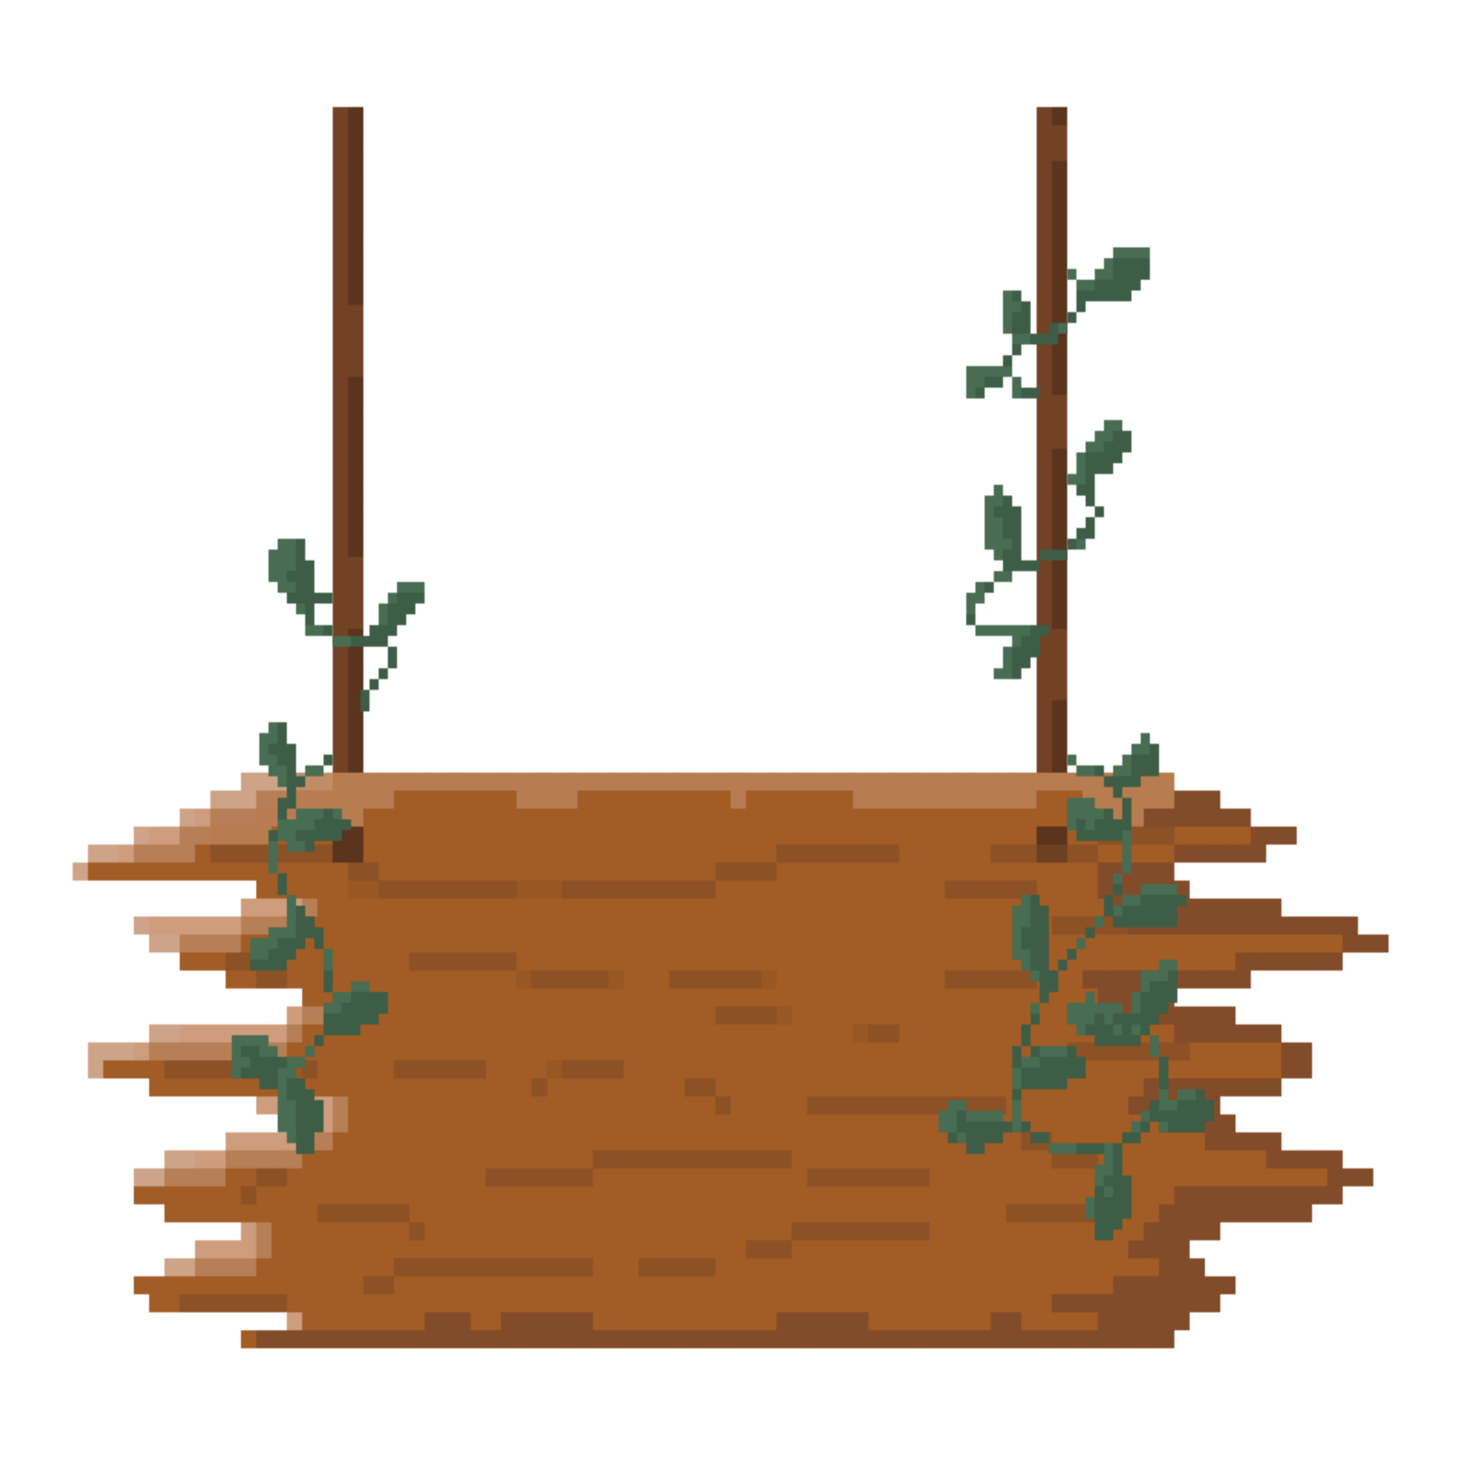


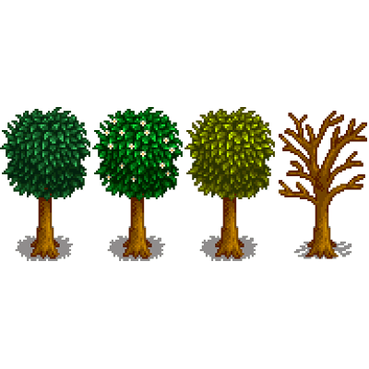
cOdigo
Sua missão como jogador é fazer com que João, o coelho, consiga se manter bem e feliz com seu terreno e plantações. A ideia é que, a cada dia que passe, você consiga colher mais frutos, fazer plantações mais robustas, negociar com o mercador para conseguir juntar um dinheiro e concretizar o sonho de João: fazer sua própria fazenda de mineração de Bitcoins!
A Ideia do jogo é que seja relaxante e te mantenha entretido em te desafiar a gerar a maior fortuna possível, tudo isso como um grande passa tempo, pois para que os frutos sejam cultivados, é necessário que o tempo passe, sejam regados e que João, descanse.

Slide 7
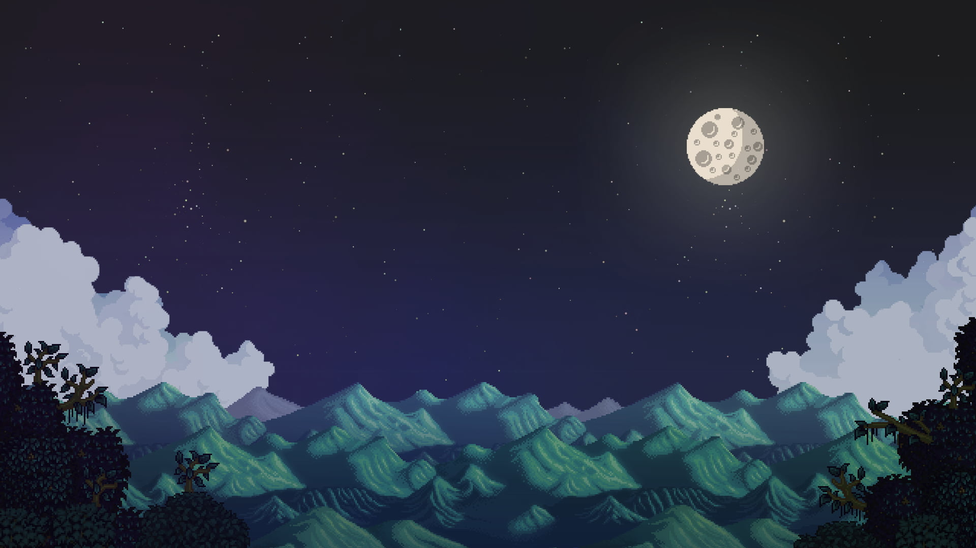

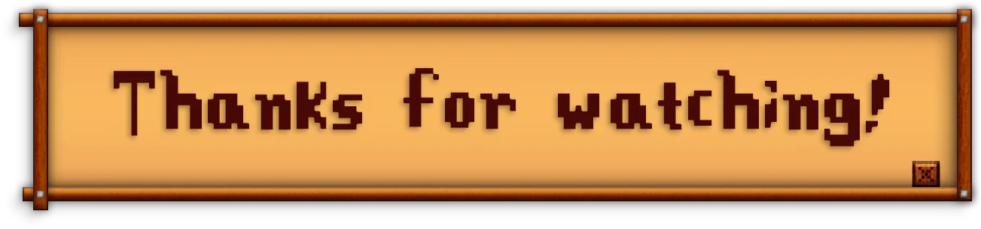
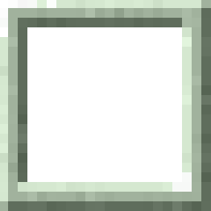
A Ideia do jogo é que seja relaxante e te mantenha entretido em te desafiar a gerar a maior fortuna possível, tudo isso como um grande passa tempo, pois para que os frutos sejam cultivados, é necessário que o tempo passe, sejam regados e que João, descanse.

Slide 8

Codigo

Slide 9
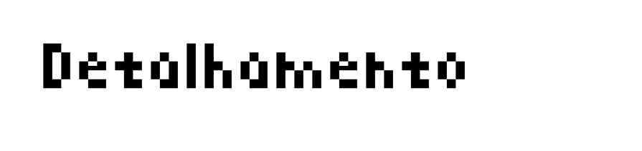

Slide 10


Slide 11
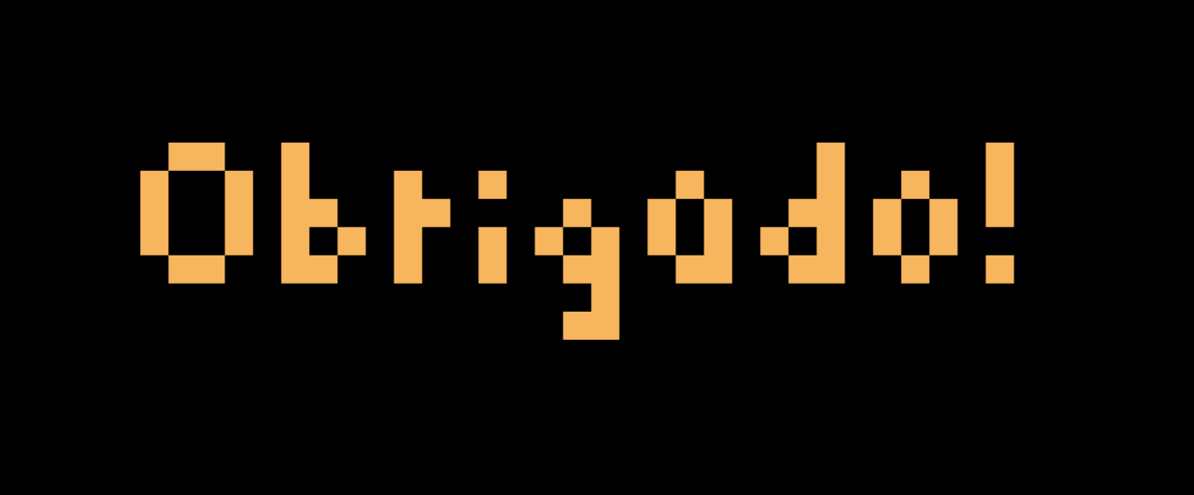

Slide 12


